Slide 1
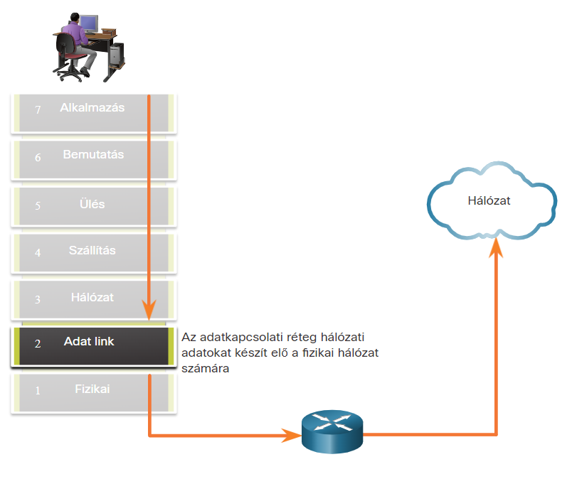
Adatkapcsolati réteg

Slide 2
IEEE 802 LAN/MAN adatkapcsolati alrétegek
6.1.2
Az IEEE 802 LAN/MAN adatkapcsolati rétege a következő két alrétegből áll:
Logikai kapcsolatvezérlés (Logical Link Control, LLC) - Ez az alréteg kommunikál a felsőbb rétegek hálózati szoftverei és az alsóbb rétegek hardverei között. Információkat helyez el a keretben annak a hálózati rétegbeli protokollnak az azonosítására, amelyik a keretet használja fogja. Ez az információ lehetővé teszi, hogy több 3. rétegbeli protokoll (pl. IPv4 és IPv6) is ugyanazt az interfészt és közeget használja.
Közeg hozzáférésvezérlés (Media Access Cotrol, MAC) — Ezt az alréteget (IEEE 802.3, 802.11 vagy 802.15) hardveres formában valósítják meg. Az adatbeágyazásért és a közeg hozzáférési vezérlésért felelős. Az adatkapcsolati réteg címzését biztosítja, és a különböző fizikai rétegbeli technológiákkal építették egybe.
A MAC alréteg vezérli a hálózati kártyát és más hardvereket, amelyek egy vezetékes vagy vezeték nélküli LAN/MAN közegen adatküldésért és fogadásért felelősek.
A MAC alréteg biztosítja az adatbeágyazást:
Kerethatárolás - A keretezési folyamat fontos határolókat biztosít a kereten belüli mezők azonosításához. Ezek a határoló bitek biztosítják a szinkronizációt az adó és a vevő csomópontok között.
Címzés - Biztosítja a forrás- és célcímeket a 2. rétegbeli keret szállításához a megosztott közeg eszközei között.
Hibadetektálás - Tartalmaz egy keret lezáró részt, amelyet a átviteli hibák észlelésére használnak.

Slide 3
Közegszolgáltatás biztosítása
6.1.3
A csomagok a helyi állomástól a távoli állomás felé tartó útjuk során számos, különböző tulajdonságokkal rendelkező hálózati környezettel találkozhatnak. A router interfései a megfelelő keretbe ágyazzák be a csomagot. Minden összeköttetéshez a megfelelő közeg hozzáférés-vezérlési módszer van használatban. A hálózati rétegbeli csomagok többször változtatják az adatkapcsolati réteget és az átviteli közeg.
A router a következő 2. rétegbeli funkciókat hajtja végre minden egyes ugrásnál az útvonal mentén:
- Fogadja a keretet a közegtől.
- Kibontja a keretet.
- A csomagot egy új keretbe ágyazza be.
- Továbbítja az új keretet a hálózati szegmens közegének megfelelő formában.

Slide 4
Az adatkapcsolati réteg szabványai
6.1.4
A TCP/IP modell felsőbb rétegeiben található protokollokkal, az adatkapcsolati rétegprotokollokkal általában nem RFC (Request for Comments) dokumentumokban definiálják.
Az Internet Mérnöki Munkacsoport (Internet Engineering Task Force, IETF) felelős a TCP/IP felsőbb rétegeiben működő protokollok és szolgálatok karbantartásáért, a hálózatelérési réteg működését és feladatait viszont már nem ez a szervezet szabályozza.
A hálózatelérési rétegre (pl. OSI modell fizikai és adatkapcsolati rétege) vonatkozó nyílt szabványokat és protokollokat létrehozó mérnöki szervezetek az alábbiak:
Mérnököket egyesítő nemzetközi szervezet (Institute of Electrical and Electronics Engineers, IEEE)
Nemzetközi Távközlési Szövetség (International Telecommunication Union, ITU)
Nemzetközi Szabványügyi Szervezet (International Organisation for Standardization, ISO)
Amerikai Nemzeti Szabványügyi Intézet (American National Standards Institute, ANSI)

Slide 5

Mérnöki szervezetek logói

Slide 6
Topológiák
6.2

Slide 7
Fizikai és logikai topológiák
6.2
Ebben a körben bemutatásra kerül, hogy az adatkapcsolati réteg milyen téma módon működik a különböző logikai topológiában.
A hálózat topológiája a hálózati eszközök elrendezését és a köztük lévő összeköttetéseket jelenti.
A LAN és WAN hálózatok leírására kétféle topológiát használnak:
Fizikai topológia – A fizikai összeköttetéseket, valamint a végberendezéseket és a közvetítő eszközöket (pl.: routerek, switchek és vezeték nélküli hozzáférési pontok) kapcsolódási módját adja meg. A topológia tartalmazhatja egy adott eszköz helyét is, például egy helyiségben és egy rack szekrényben elfoglalt helyen. A fizikai topológia általában pont-pont vagy csillag típusú.
Logikai topológia - Arra utal, hogy a hálózat miként szállítja a kereteket egyik állomástól a másikig. Ez a topológia azonosítja a virtuális kapcsolatokat eszközinterfészekkel és 3. rétegbeli IP-címzési sémákkal.
Az adatkapcsolati réteg a hálózat logikai topológiáját figyeli a közeg hozzáférési vezérlése közben. A logikai topológia befolyással van a keretezés típusára és a használt közeg szolgáltatási módra.
Az ábrán egy kis mintahálózat fizikai topológiája látható.

Slide 8
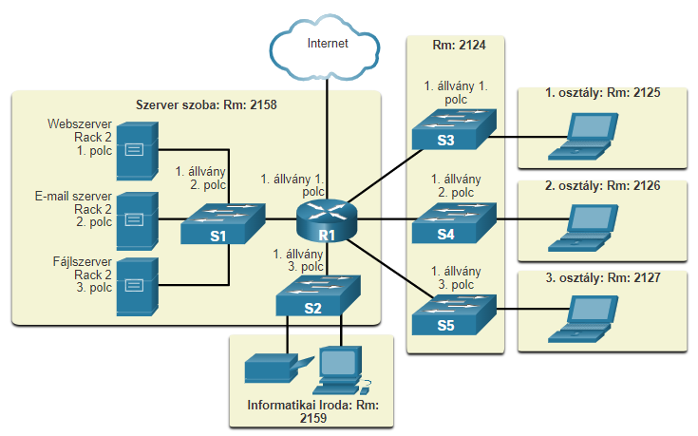
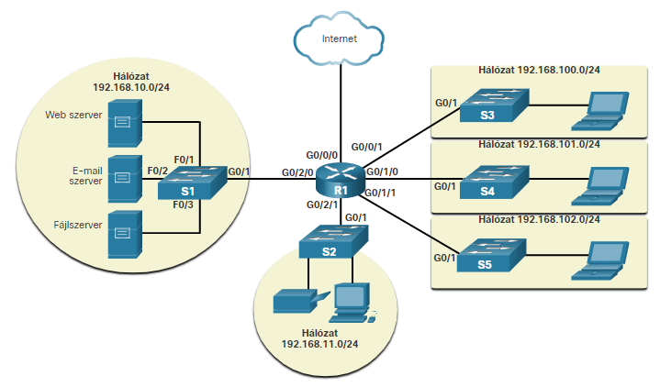
Fizikai Topológia
Logikai Topológia

Slide 9
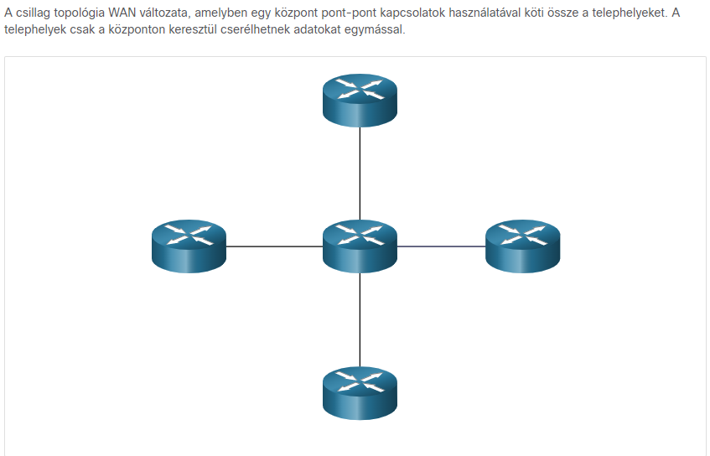
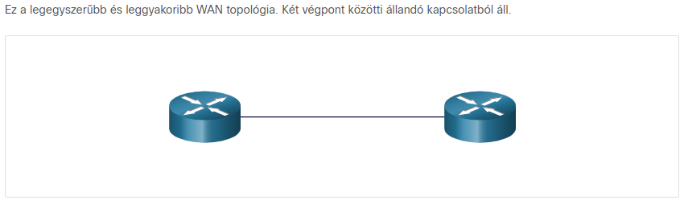
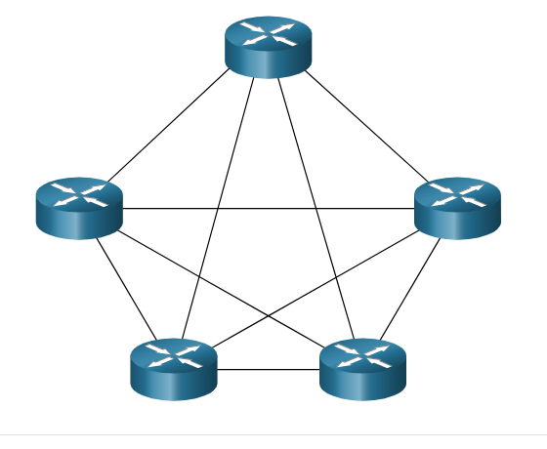
WAN Topológiák
Léteznek egyszerűbb és kicsit bonyolultabb topológiák.(pl.:Point-to-Point,Hun and Spoke,és a Mesh)
Működésük hasonló, de felépítésük eltér egymástól.

Slide 10
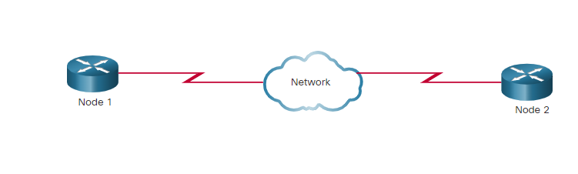
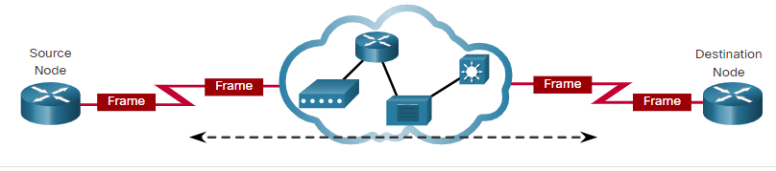
Pont-pont WAN topológia
A fizikai pont-pont összeköttetések közvetlenül két végpontot kapcsolnak össze egymással az ábrán látható módon. Ebben az elrendezésben a két végpontnak nem kell más állomásokkal megosztozniuk a közegen. Továbbá, soros kommunikációs protokoll, például pont-pont protokoll (Point-to-Point Protocol, PPP) használatakor az állomásnak nem kell eldöntenie, hogy a beérkező keretet neki vagy egy másik csomópontnak szánták.

Slide 11
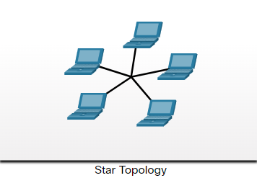
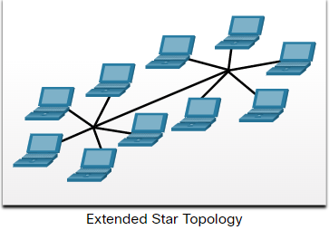
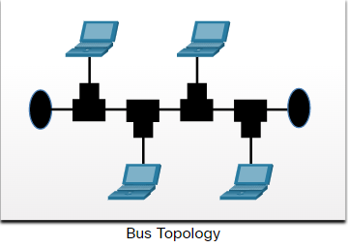
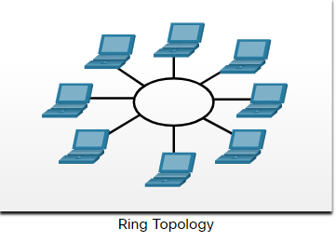
LAN topológiák
A csillag és kibővített csillag topológiák
Busz és Gyűrű topológiák

Slide 12
Fél- és teljes duplex kommunikáció
Félduplex Kommunikáció:
Mindkét eszköz képes adatküldésre és -fogadásra a közegen, de nem egyidejűleg. A WLAN-ok és a korai Ethernet hubokkal rendelkező busztopológiák félduplex módot használnak. A félduplex mód egyszerre csak egy eszköz számára teszi lehetővé a küldést vagy a fogadást egy megosztott közegen.
Teljes duplex kommunikáció:
Mindkét eszköz egyidejűleg képes adatküldésre és -fogadásra a megosztott közegen. Az adatkapcsolati réteg feltételezi, hogy a közeg bármikor elérhető mindkét állomás számára.

Slide 13
Hozzáférés-vezérlési módszerek
Az Ethernet LAN és a WLAN hálózatok a többes hozzáférésű hálózatok közé tartoznak. A többes hozzáférésű hálózat olyan hálózat, amelyben két vagy több végberendezés egyszerre próbál hozzáférni a hálózathoz.
Számos többes hozzáférésű hálózatban szabályokra van szükség ahhoz, hogy az eszközök meg tudjanak osztozni a fizikai adathordozón. Két alapvető hozzáférési módszer létezik osztott átviteli közeg esetében:
Versengéses hozzáférés
Szabályozott hozzáférés

Slide 14
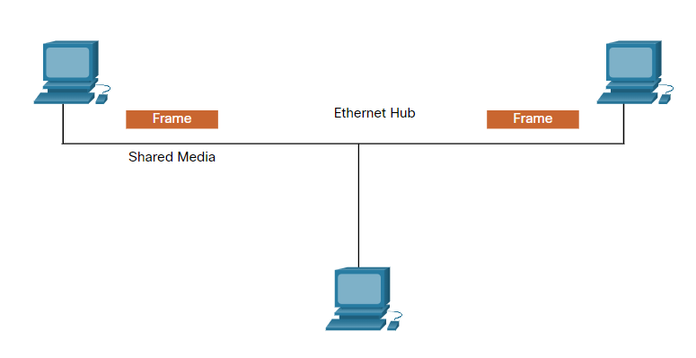
Versengéses hozzáférés
A versengés alapú többes hozzáférésű hálózatokban a csomópontok félduplex módban működnek és versenyeznek a közeg használatáért. Egyszerre azonban csak egy eszköz küldhet. Ezért arra az esetre, ha egynél több eszköz végezne adatküldést egyszerre, egy eljárást dolgoztak ki.

Slide 15
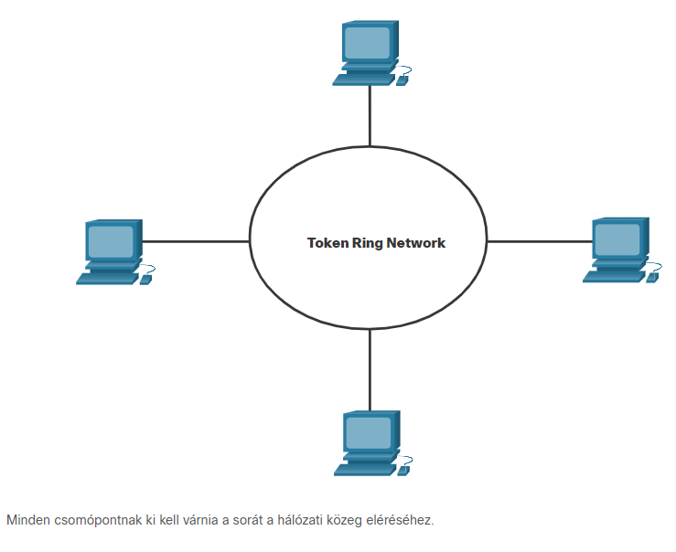
Szabályozott hozzáférés
Egy szabályozott többes hozzáférésű hálózatban minden csomópontnak megvan a maga időrése a közeg használatára. A korai hálózatok ezen determinisztikus típusai nem hatékonyak, mivel az eszköznek ki kell várnia a sorát, hogy hozzáférjen a közeghez. Szabályozott hozzáférést használó többes hozzáférésű hálózatok például a következők:
Régi vezérjeles gyűrű
Régi ARCNET

Slide 16
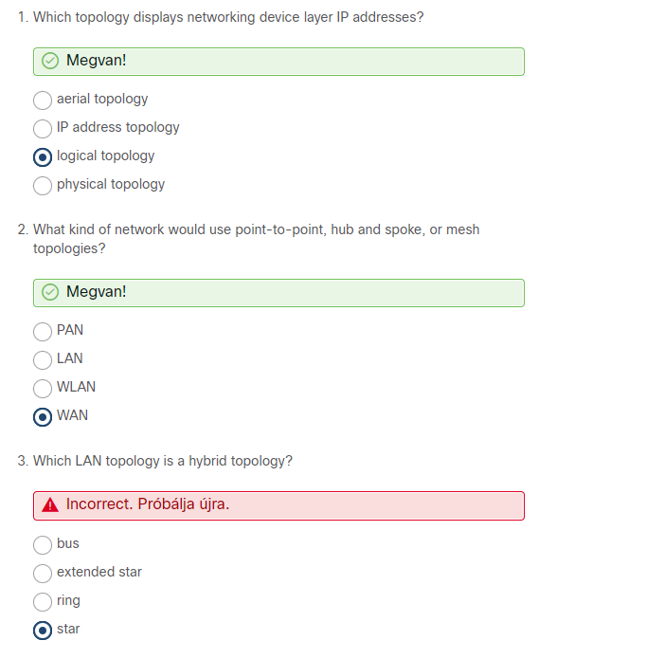
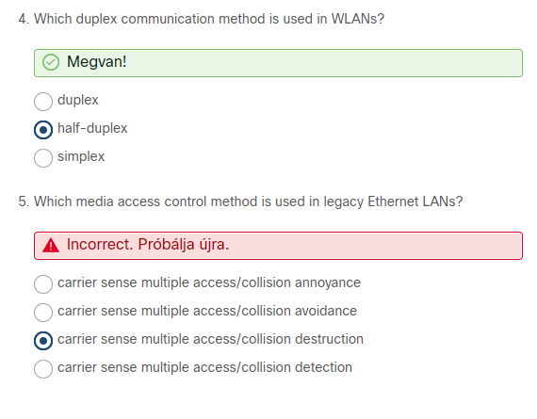
Tudáspróba

Slide 17
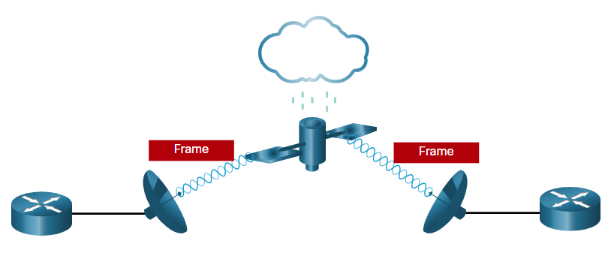
Keret
Ez a fejezet részletesen tárgyalja, hogy mi történik az adatkapcsolati kerettel a hálózati továbbítás során. A kerethez csatolt információkat a használt protokoll határozza meg.
Az adatkapcsolati réteg egy fejléccel és utótaggal ellátott keretbe ágyazza be az adatot (általában IPv4 vagy IPv6-csomagot), ezzel készíti elő azt a közegen való továbbításra.
3 főbb részét ismejük:
Fejléc
Adatrész
Utótag

Slide 18
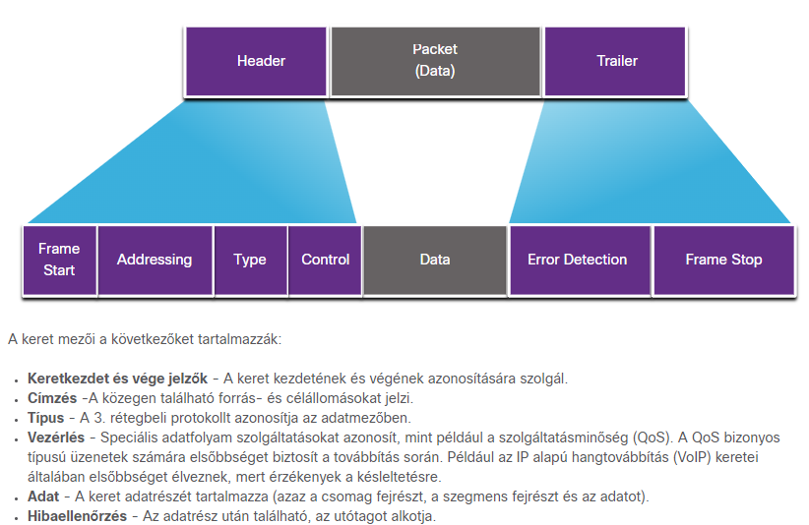
A keret mezői
Fejléc
Adat(ok)
Utótag
Fejléc kezdete
Címzés
Típus
Vezérlés
Adat(ok)
Hibadetektálás
Fejléc vége

Slide 19
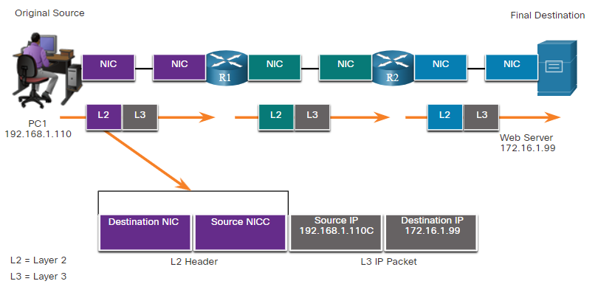
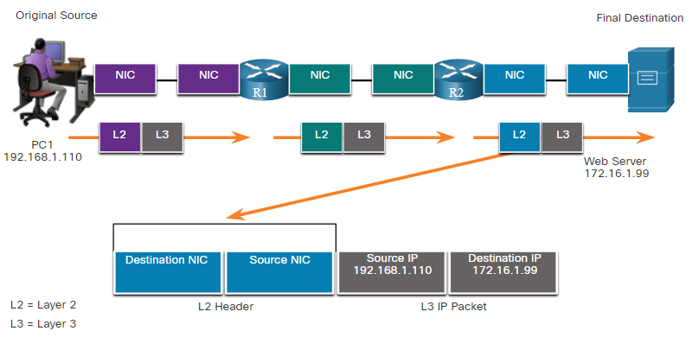
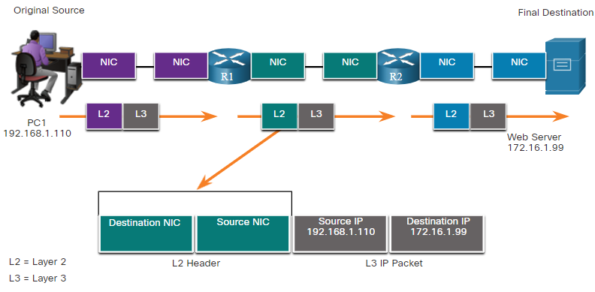
2. rétegbeli címek

Slide 20
LAN és WAN keretek
A WAN hálózatok hagyományosan más típusú protokollokat használnak a különböző pont-pont, csillagpont és teljes hálós topológiákhoz. Néhány gyakori WAN protokoll az elmúlt évekből:
Pont-pont protokoll (Point-to-Point Protocol, PPP)
Felső szintű adatkapcsolat-vezérlés (High-Level Data Link Control, HDLC)
Frame Relay
Aszinkron átviteli mód (Asynchronous Transfer Mode, ATM)
X.25
Az adatkapcsolati réteg protokolljai a következők:
Ethernet
802.11 szabványú vezeték nélküli
Pont-pont protokoll (PPP)
Felső szintű adatkapcsolat-vezérlés (HDLC)
Frame Relay

Slide 21
Tudáspróba 6.3

